Slide 3
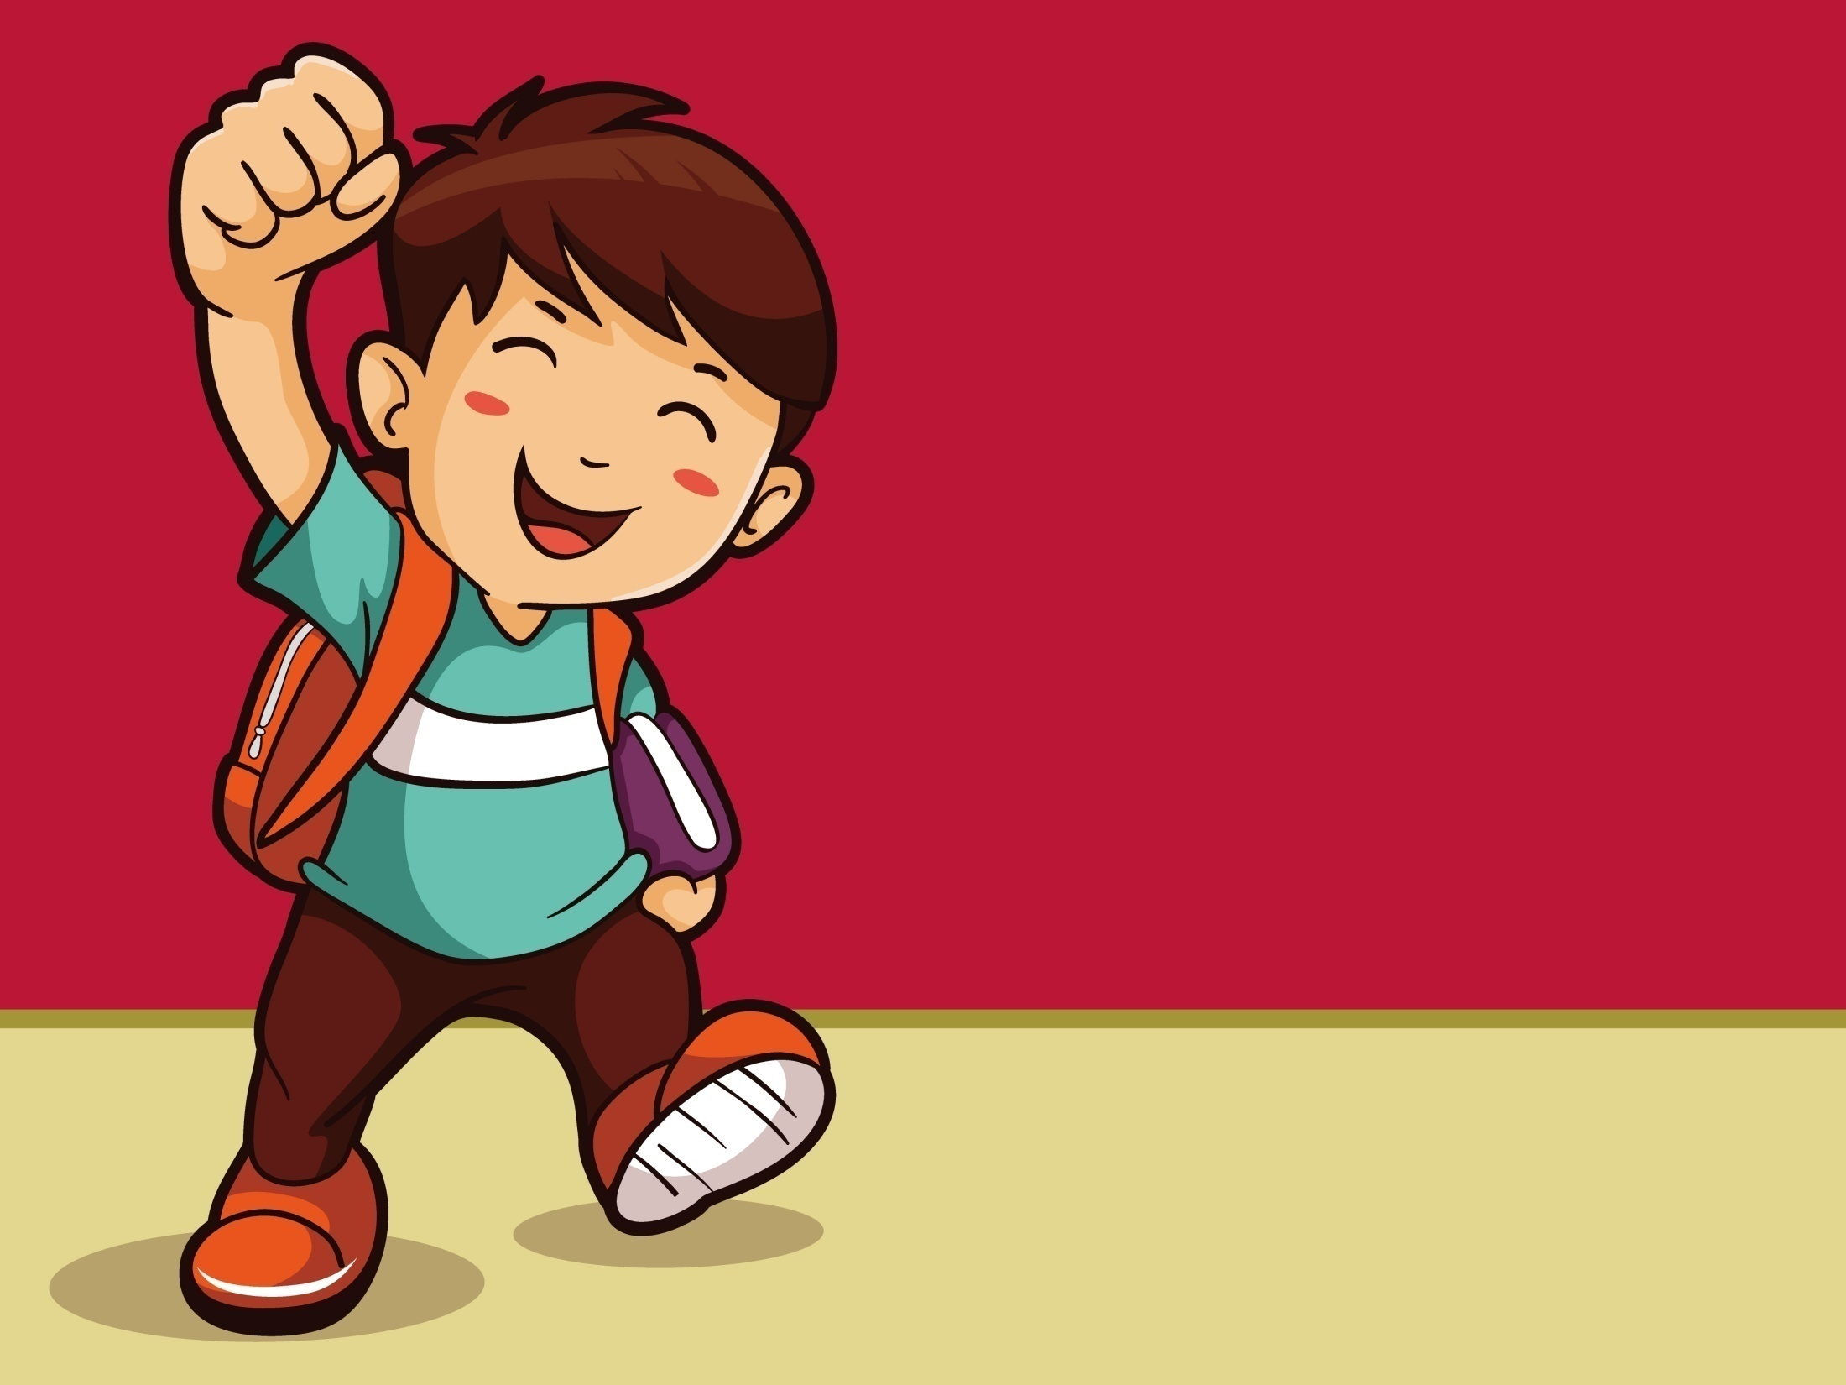
Podczas tej lekcji:
Dowiesz jak bezpiecznie przechodzić przez jezdnię
Poznasz przejścia dla pieszych z sygnalizacją świetlną
Poznasz najważniejsze znaki drogowe
Dowiesz się jak bezpiecznie bawić się z przyjaciółmi
Po tej lekcji będziesz bezpiecznym uczniem.
Po tej lekcji będziesz bezpiecznym przedszkolakiem.

Slide 4
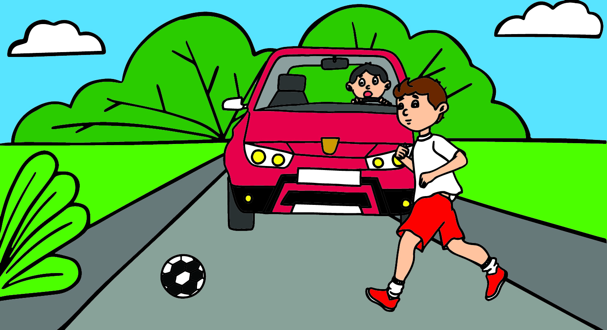
Bezpiecznie przechodzę przez jezdnię
A co to za dziwny widzimy przypadek?
Przez jezdnię przebiega Tadek!
Już samochody wszystkie hamują,
Już się kierowcy denerwują
Robi się wielkie zamieszanie
Jeszcze momencik i coś się stanie!
Zły przykład dajesz, kolego Tadku
Tu szybko może dojść do wypadku!
Zobaczył policjant to zachowanie
„Tak się nie robi, mój drogi panie.”
I zaraz Tadka informuje
Jaka zasada obowiązuje:
Najpierw dla pieszych przejścia szukajmy
Gdy go znajdziemy, to się zatrzymajmy.

Slide 5
Bezpiecznie przechodzę przez jezdnię
1. Najpierw spójrz w lewo
2. Następnie spójrz w prawo.

Slide 6
Bezpiecznie przechodzę przez jezdnię
3. Ponownie spójrz w lewo
4. Gdy żaden pojazd nie nadjeżdża, możesz przejść przez jezdnię

Slide 7
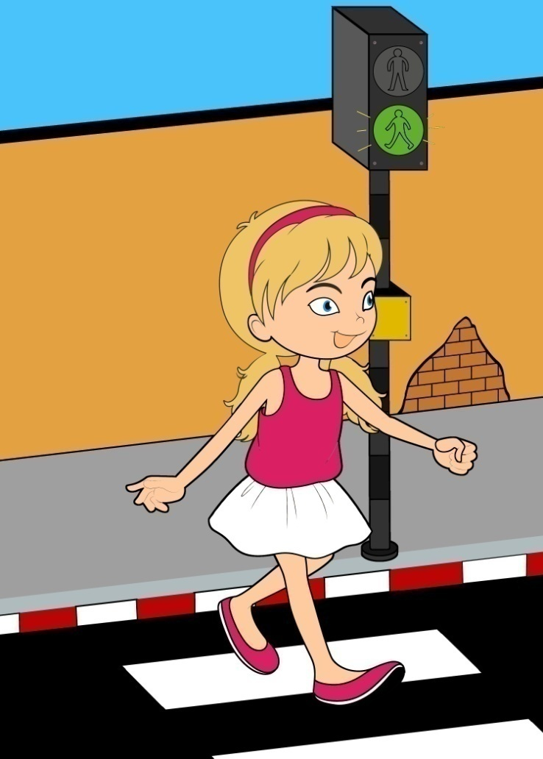
Sygnalizację świetlną znam, o swoje bezpieczeństwo na pasach dbam
Przy przejściu dla pieszych światła migają
Czy dzieci znaczenie ich rozpoznają?
Do odpowiedzi zgłasza się Ania
„Ja znam zasady tego migania:
Ogień czerwony, żar też czerwony
Nie dotknij! Bo będziesz poparzony!
Światło CZERWONE kolego mój
Woła do Ciebie: NIE RUSZAJ SIĘ! STÓJ!
Zielony jest las, zielona jest trawa
Przyjemna w zielone jest też zabawa
Więc gdy ZIELONE światło zaświeci -
Śmiało możecie PRZECHODZIĆ, dzieci!

Slide 8
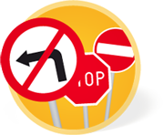
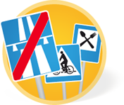
Znaki drogowe
Znaki ostrzegawcze uprzedzają o miejscach na drodze, w których występuje lub może wystąpić niebezpieczeństwo, oraz zobowiązują uczestników ruchu do zachowania szczególnej ostrożności.
Znaki zakazu obowiązują na drodze, na której są ustawione. Zakaz wyrażony znakiem obowiązuje od miejsca jego ustawienia, chyba że przepisy stanowią inaczej.
Znaki nakazu zobowiązują kierującego do ruchu w kierunku zgodnym ze strzałkami. Znaki te mogą być umieszczone na przedłużeniu osi drogi (jezdni) lub na samej jezdni.
Znaki informacyjne
mają na celu poinformowanie o rodzaju drogi i sposobie korzystania z niej oraz o obiektach znajdujących się przy drodze lub w jej pobliżu, przeznaczonych dla użytkowników dróg. Znaki informacyjne mają kształt kwadratu lub prostokąta.

Slide 9
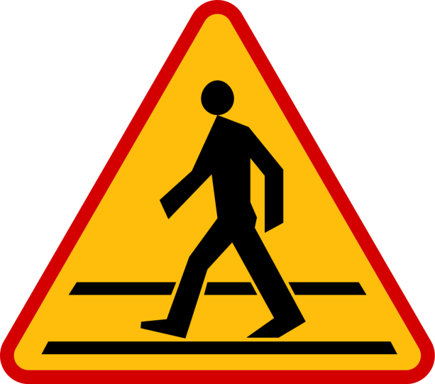
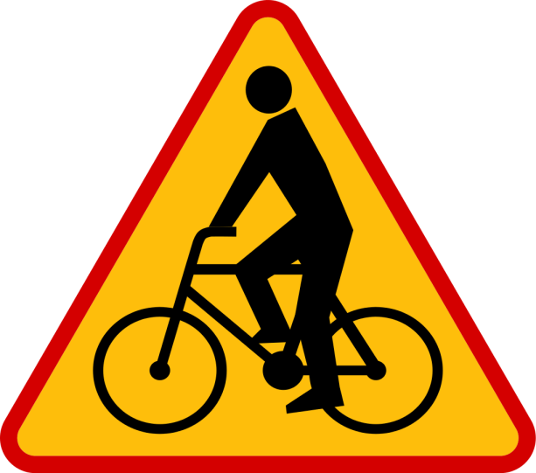
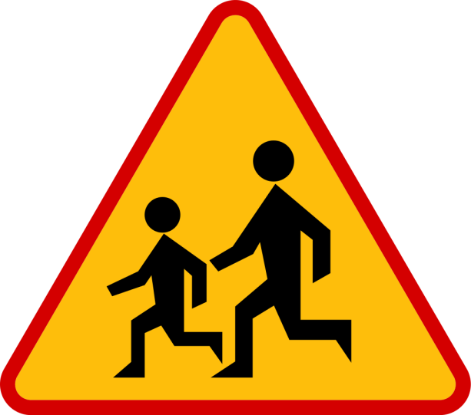
Znaki ostrzegawcze - przykłady
Dzieci
Ostrzega o miejscu na drodze szczególnie uczęszczanym przez dzieci lub o bliskości takiego miejsca.
Przejście dla pieszych
Ostrzega o przejściu dla pieszych
Rowerzyści Ostrzega o miejscu, w którym rowerzyści wjeżdżają z drogi dla rowerów na jezdnię lub przez nią przejeżdżają.

Slide 10
Znaki zakazu - przykłady
STOP Oznacza:
1. zakaz wjazdu na skrzyżowanie bez zatrzymania się.
2. obowiązek ustąpienia pierwszeństwa kierującym poruszającym się tą drogą.
Zakaz ruchu pieszych Oznacza zakaz ruchu pieszych po tej stronie drogi, po której znak jest umieszczony.
Zakaz wjazdu rowerów
Oznacza zakaz ruchu rowerów na jezdni i poboczu.

Slide 11
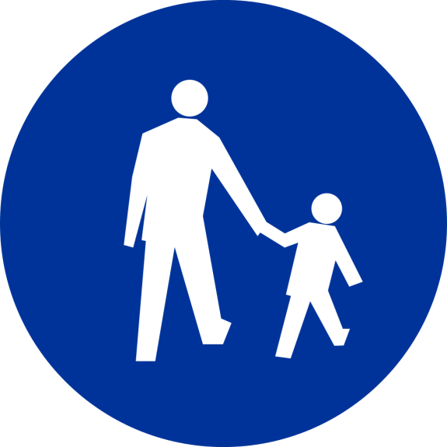
Znaki nakazu - przykłady
Nakaz jazdy prosto Zobowiązuje kierującego do jazdy prosto; znak ten może być umieszczony na przedłużeniu osi drogi (jezdni) lub na samej jezdni..
Droga dla rowerów Oznacza drogę przeznaczoną dla kierujących rowerami jednośladowymi, którzy są obowiązani do korzystania z tej drogi.
Droga dla pieszych Oznacza drogę lub jej część przeznaczoną dla pieszych, którzy są obowiązani z niej korzystać.

Slide 12
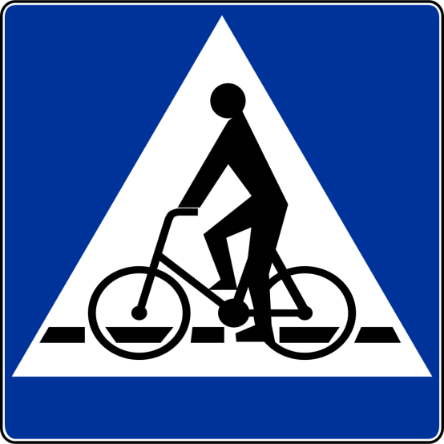
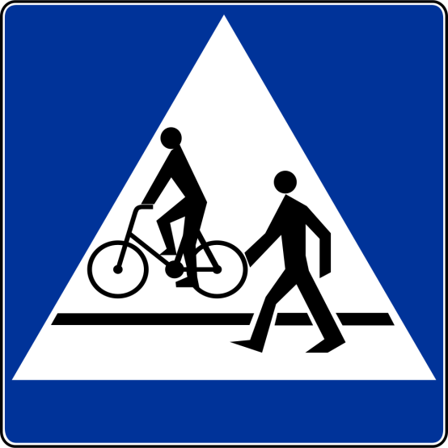
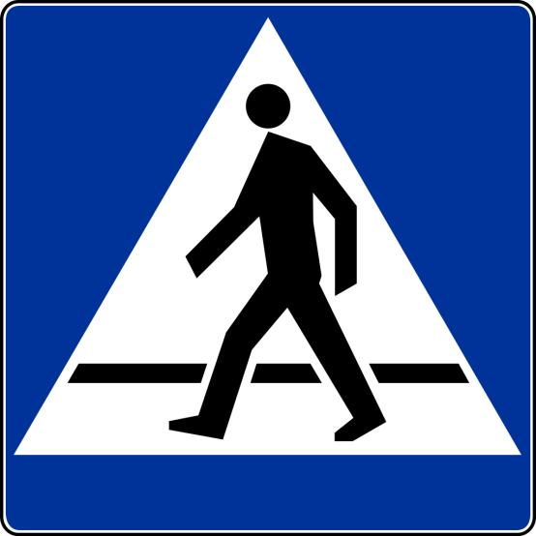
Znaki informacyjne - przykłady
Przejście dla pieszych Oznacza miejsce przeznaczone do przechodzenia pieszych w poprzek drogi. Kierujący pojazdem zbliżający się do miejsca oznaczonego znakiem jest obowiązany zmniejszyć prędkość tak, aby nie narazić na niebezpieczeństwo pieszych
Przejazd dla rowerów Oznacza miejsce przeznaczone do przejeżdżania rowerzystów w poprzek drogi.
Przejście dla pieszych i przejazd dla rowerzystów Oznacza miejsce przeznaczone do przechodzenia pieszych i przejeżdżania rowerzystów w poprzek drogi.

Slide 13
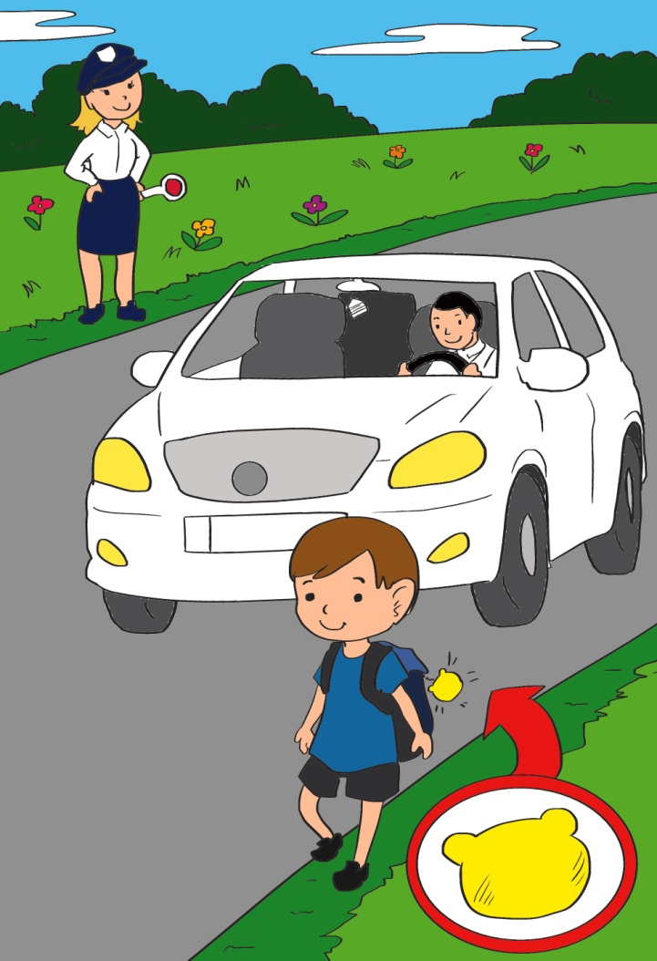
Odblaski wielkie znaczenie mają, o moje bezpieczeństwo dbają
Tego ponurego ranka Leoś założył ciemny płaszczyk przeciwdeszczowy i granatowe kalosze z dinozaurami. Był zły, że mama wciąż traktuje go jak małe dziecko, a ma 6 lat – to przecież dużo – myślał.
- Mamo, naprawdę nie mogę pójść do szkoły sam? Dobrze wiem, że tam gdzie nie ma chodnika mam iść lewą stroną drogi.
- Leosiu, jesteś jeszcze za mały. Zobacz – mimo, że jest już dzień, nadal jest ciemno i pada deszcz. Jest niebezpiecznie!
Mama ubrała szary płaszcz, zabrała wielki czarny parasol i ruszyli w drogę. Mama tłumaczyła, że jego bezpieczeństwo jest najważniejsze. To nie brak zaufania, lecz troska o jego zdrowie. Nagle… Dźwięk klaksonu, pisk opon, ochlapane ubranie wodą z wielkiej kałuży – w ostatniej chwili auto ominęło Leosia i jego mamę.
- Zapomnieliśmy o odblaskach! – woła przerażona mama.
- Mamo, miałaś rację. Jest zbyt niebezpiecznie nawet dla dorosłych. Dziękuję, że dziś idziesz ze mną do szkoły - pocieszył mamę Leoś.
Resztę drogi do szkoły chłopiec mocno trzymał mamę za rękę i zrozumiał, że bezpieczeństwo nie zależy od wieku człowieka. Bezpieczeństwo to przestrzeganie zasad, dbanie o to, by zawsze być widocznym na drodze. Gdy weszli do szkoły Leoś od razu opowiedział koleżankom i kolegom o całym zdarzeniu i ogłosił:
OD DZIŚ KAŻDY Z NAS NOSI ODBLASKI BO DZIĘKI NIM JESTEŚMY BEZPIECZNI W DRODZE!

Slide 14
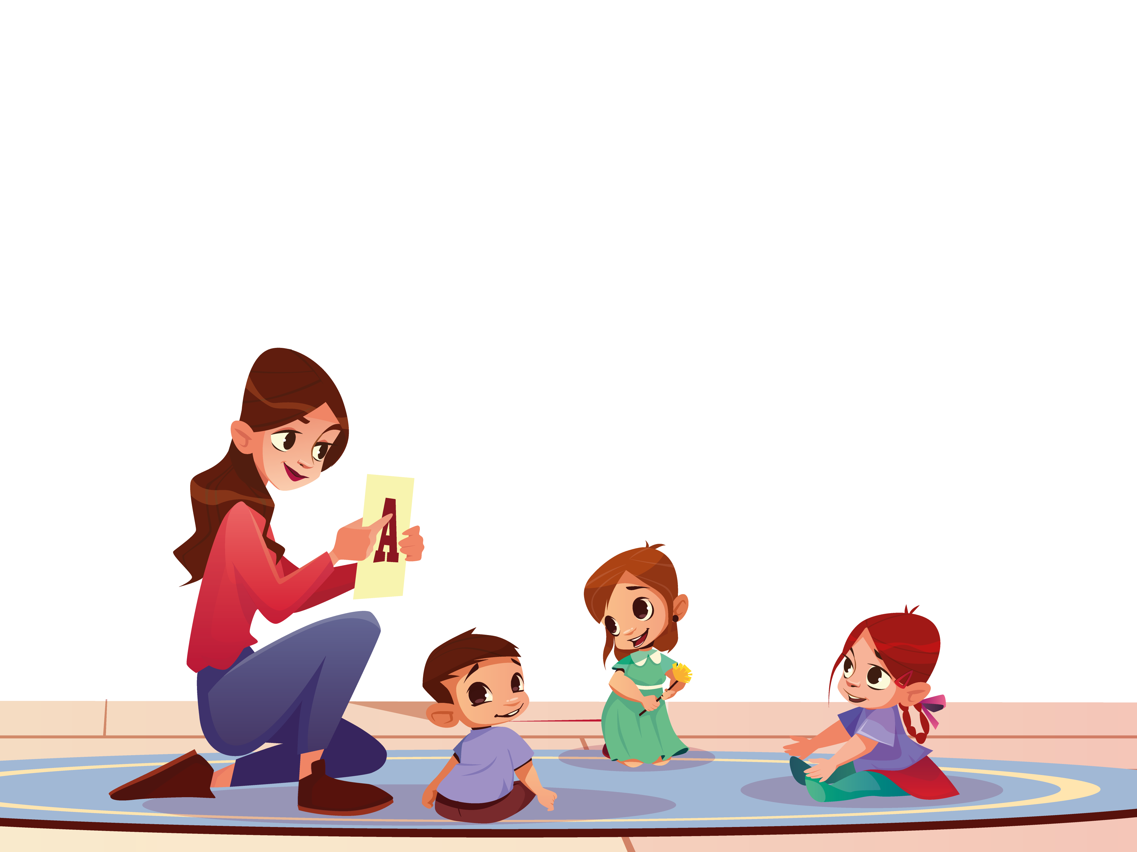
Słucham nauczycieli – jestem bezpieczny
Czy to w szkole czy w przedszkolu zawsze słuchaj i wykonuj polecenia opiekunów i nauczycieli
Nauczyciel to Twój przyjaciel i stróż – o Twoje bezpieczeństwo dba

Slide 15
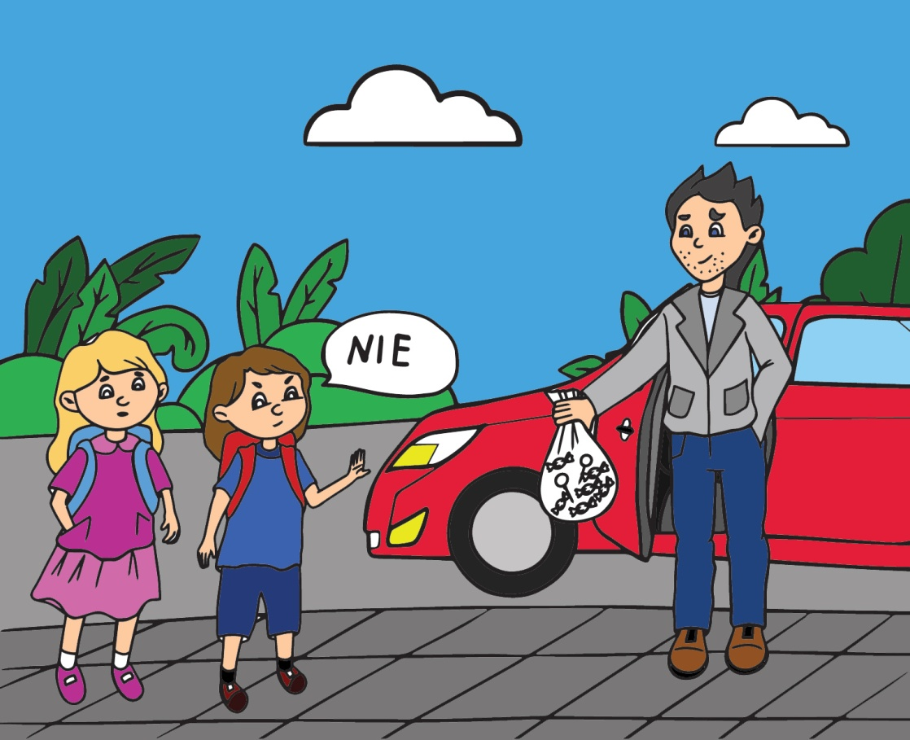
Nieznajomym mówię stanowcze „NIE!”
Na swojej drodze spotykasz nieznajomą osobę?
Pamiętaj o tych zasadach:
nigdy nie przyjmuj upominków od obcych
nie wsiadaj do samochodów osób, których nie znasz
jeśli widzisz w pobliżu szkoły dorosłych nieznajomych, którzy dziwnie się zachowują – zawsze informuj o tym nauczycieli i opiekunów

Slide 16
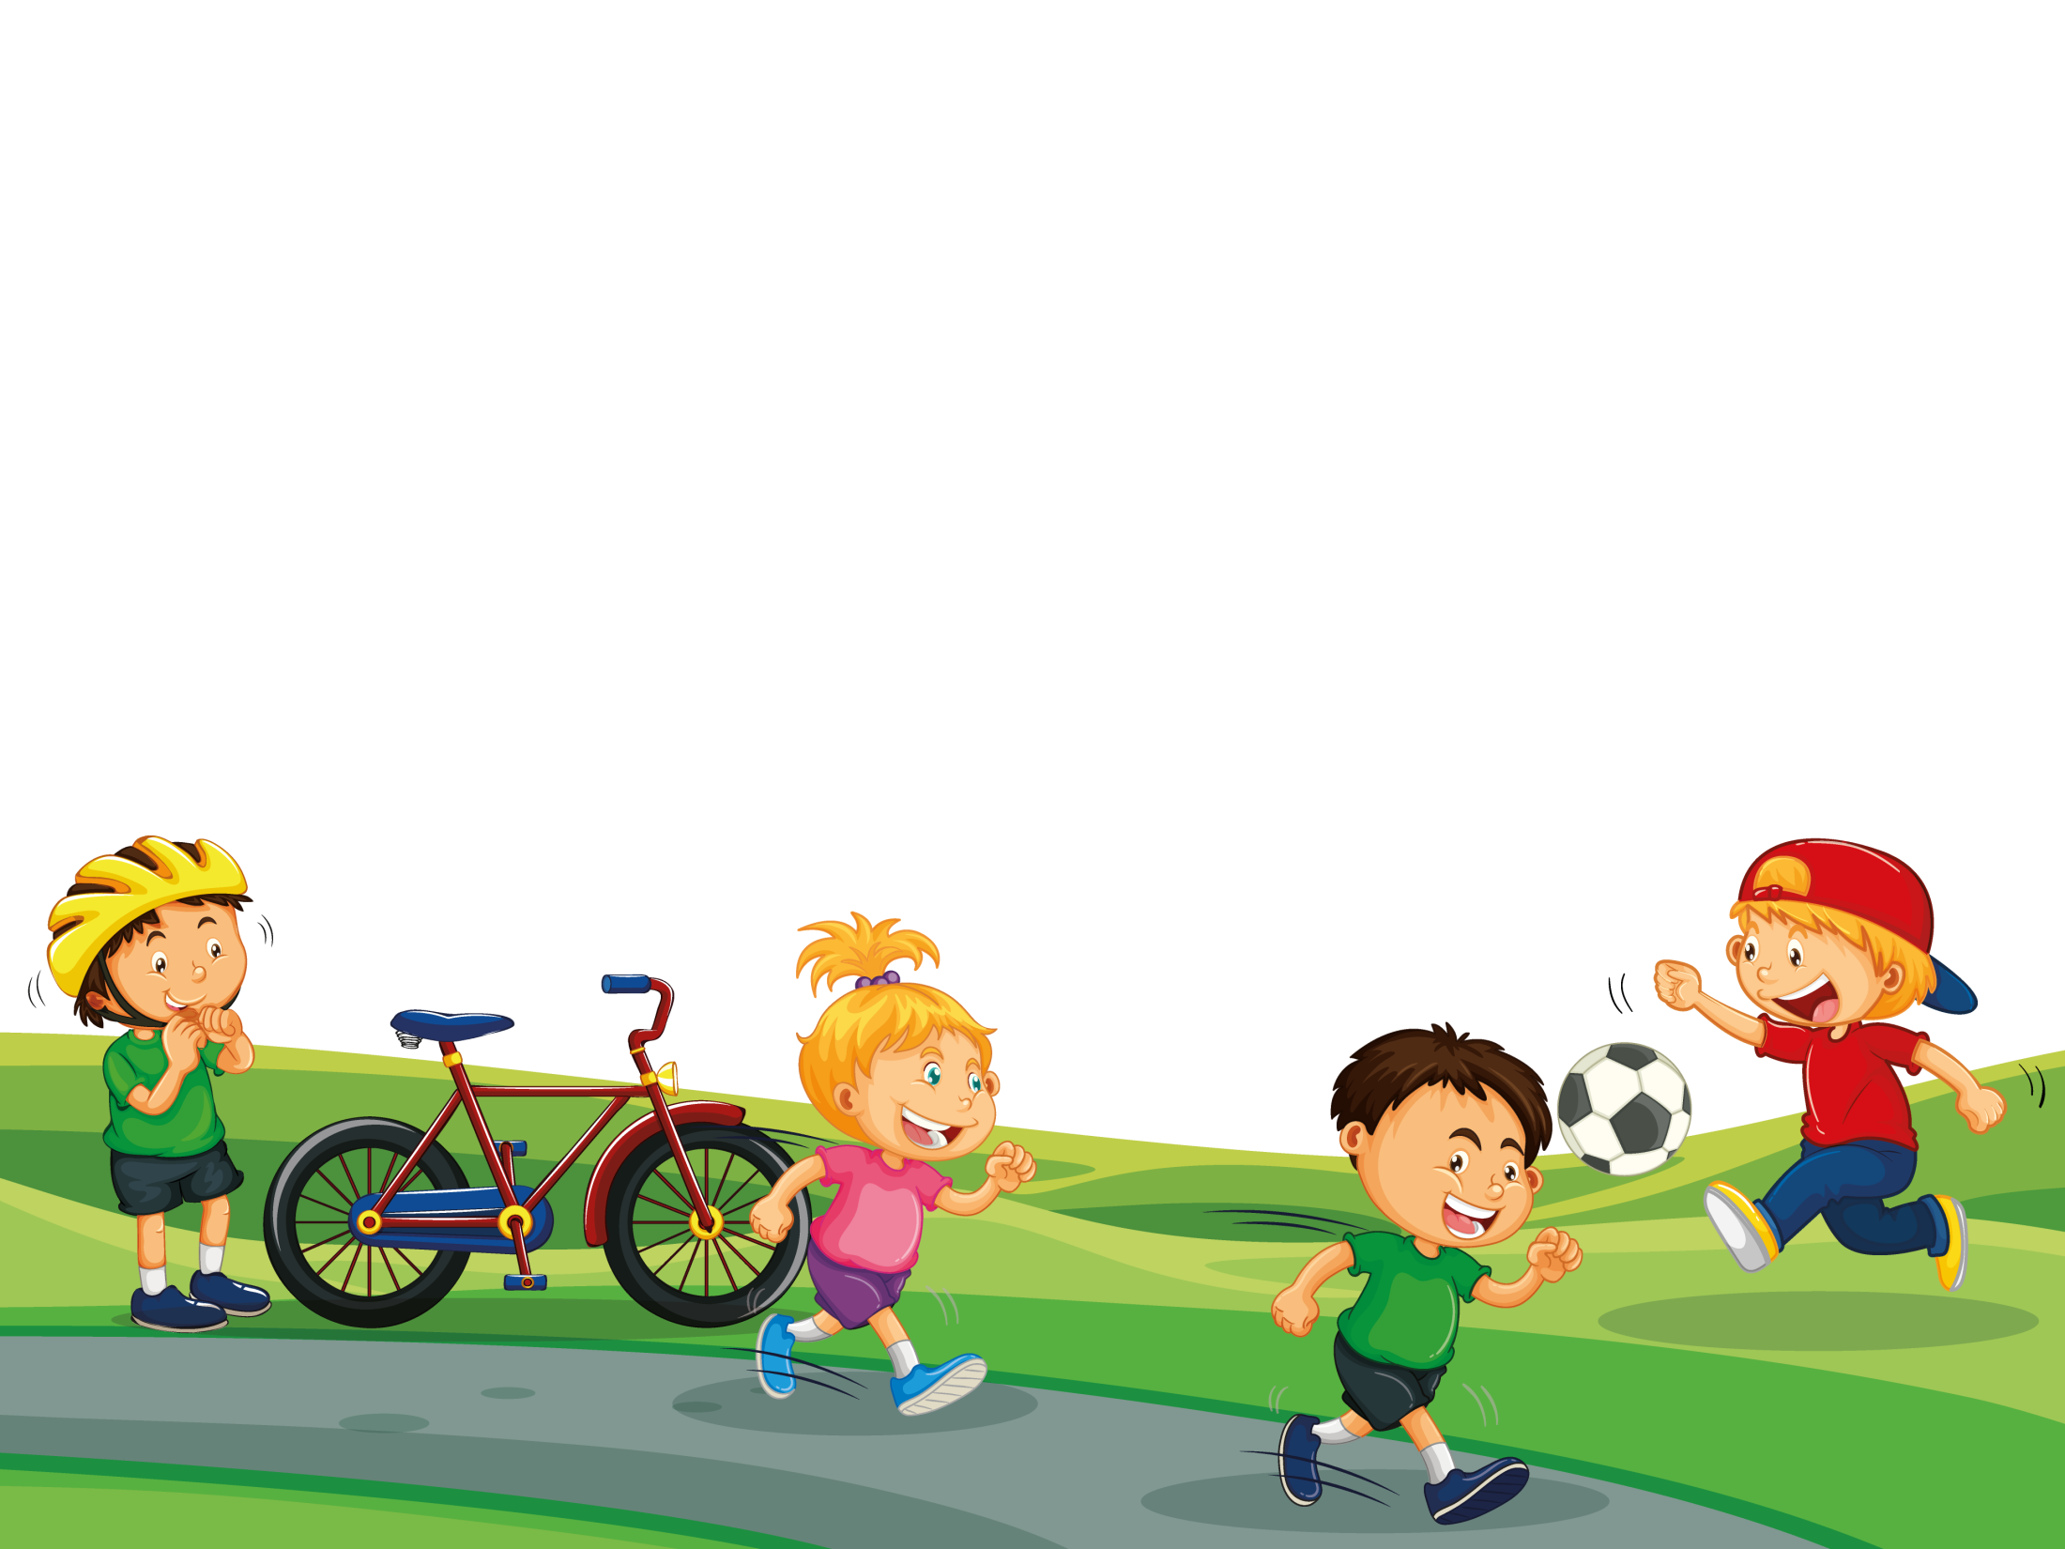
Bezpieczna zabawa to fajna sprawa!
Podczas zabawy o bezpieczeństwo dbamy, więc o tych zasadach pamiętamy:
jeżdżąc na rowerze zawsze zakładaj kask, kamizelkę odblaskową i ochraniacze na nadgarstki i kolana
gdy grając w piłkę, piłka wypadnie na jezdnię nie wolno po nią biec. Należy ostrożnie podejść do jezdni, upewnić się, że bezpiecznie można wejść na jezdnię po piłkę i dopiero podejść po piłkę
Nie wolno biegać po jezdni
Baw się tylko w wyznaczonych do tego miejscach
np. na placach zabaw

Slide 17
Prezentacja została opracowana przez:
Centrum Rozwoju Lokalnego
Zabrania się modyfikowania prezentacji bez otrzymania stosownej zgody.
Dziękujemy
za uwagę!

